Slide 1



TRƯỜNG TIỂU HỌC ……
CHÀO MỪNG QUÝ THẦY CÔ
VỀ DỰ GIỜ THĂM LỚP
Môn Công nghệ lớp 3
BÀI 4: SỬ DỤNG MÁY THU THANH (T3)
Giáo viên:……………………………………
Lớp: 3

Slide 2


Slide 3

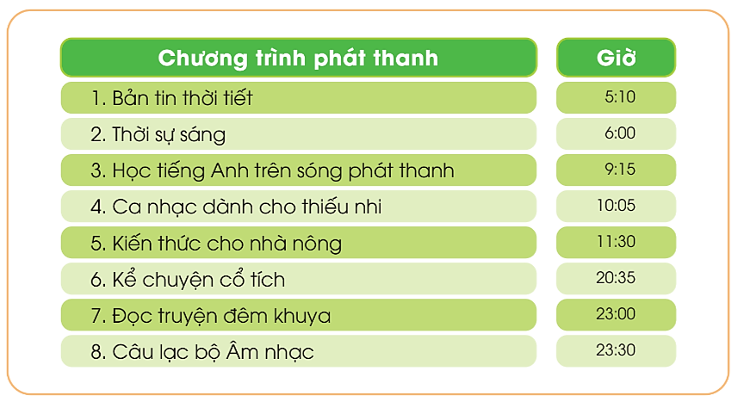
Thứ……ngày…..tháng…..năm…….
CÔNG NGHỆ
Bài 4: SỬ DỤNG MÁY THU THANH (T3)
1. Một số chương trình phát thanh dành cho lứa tuổi học sinh.
Hãy đọc thông tin dưới đây và cho biết: Chương trình nào phù hợp với lứa tuổi học sinh.

Slide 4
Thứ……ngày…..tháng…..năm…….
CÔNG NGHỆ
Bài 4: SỬ DỤNG MÁY THU THANH (T3)
2. Một số chương trình phát thanh dành cho lứa tuổi học sinh.
- Chương trình phù hợp với lứa tuổi học sinh là:
+ Bản tin thời tiết
+ Thời sự sáng
+ Học tiếng Anh trên sóng phát thanh
+ Ca nhạc dành cho thiếu nhi
+ Kể chuyện cổ tích
- Chương trình không phù hợp với lứa tuổi học sinh là:
+ Kiến thức cho nhà nông (vì Kiến thức không phù hợp với lứa tuổi)
+ Đọc chuyện đêm khuya (vì lịch phát sóng muộn 23:00)
+ Câu lạc bộ Âm nhạc (vì lịch phát sóng muộn 23:30)

Slide 5
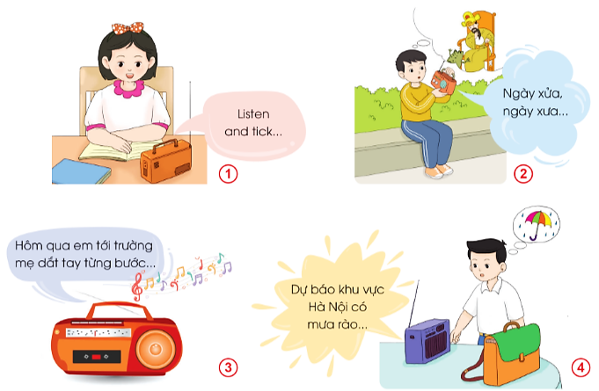
Thứ……ngày…..tháng…..năm…….
CÔNG NGHỆ
Bài 4: SỬ DỤNG MÁY THU THANH (T3)
2. Một số chương trình phát thanh dành cho lứa tuổi học sinh.
Hãy nêu tên những chương trình phát thanh dựa vào những thông tin được gợi ý trong các hình sau. Em thích nhất chương trình nào?

Slide 6
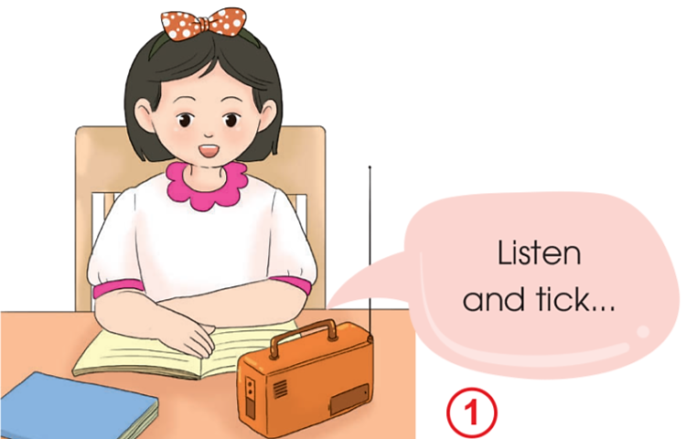
Thứ……ngày…..tháng…..năm…….
CÔNG NGHỆ
Bài 4: SỬ DỤNG MÁY THU THANH (T3)
2. Một số chương trình phát thanh dành cho lứa tuổi học sinh.
Hãy nêu tên những chương trình phát thanh dựa vào những thông tin được gợi ý trong các hình sau. Em thích nhất chương trình nào?
Hình 1:
Học tiếng Anh trên sóng phát thanh

Slide 7
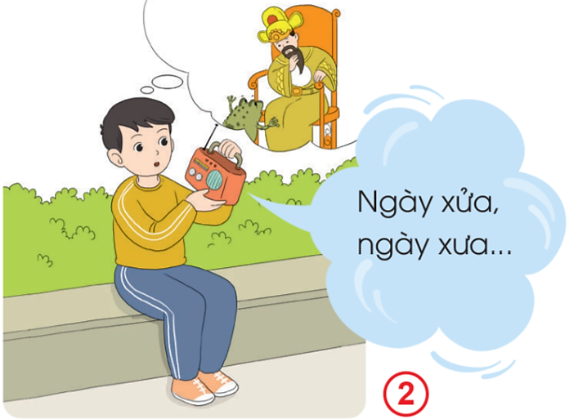
Thứ……ngày…..tháng…..năm…….
CÔNG NGHỆ
Bài 4: SỬ DỤNG MÁY THU THANH (T3)
2. Một số chương trình phát thanh dành cho lứa tuổi học sinh.
Hãy nêu tên những chương trình phát thanh dựa vào những thông tin được gợi ý trong các hình sau. Em thích nhất chương trình nào?
Hình 3:
Kể chuyện cổ tích

Slide 8
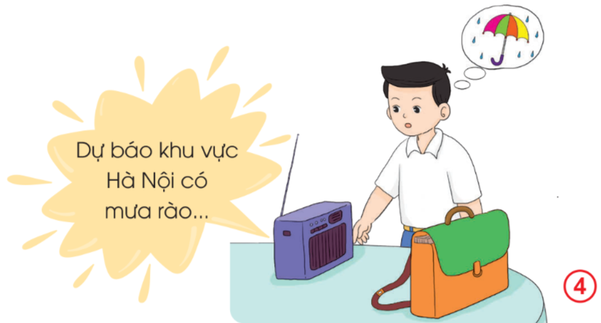
Thứ……ngày…..tháng…..năm…….
CÔNG NGHỆ
Bài 4: SỬ DỤNG MÁY THU THANH (T3)
2. Một số chương trình phát thanh dành cho lứa tuổi học sinh.
Hãy nêu tên những chương trình phát thanh dựa vào những thông tin được gợi ý trong các hình sau. Em thích nhất chương trình nào?
Hình 4:
Bản tin thời tiết

Slide 9
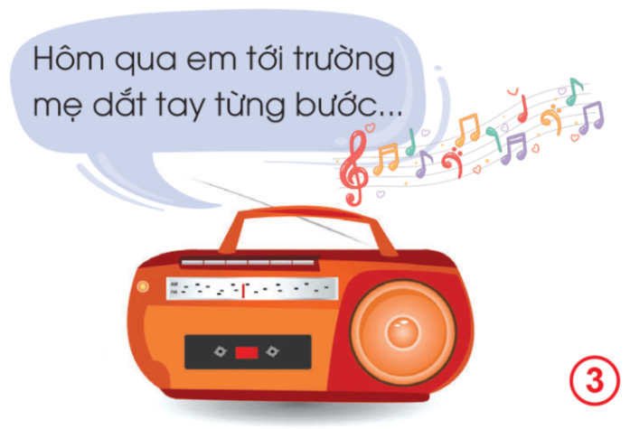
Thứ……ngày…..tháng…..năm…….
CÔNG NGHỆ
Bài 4: SỬ DỤNG MÁY THU THANH (T3)
2. Một số chương trình phát thanh dành cho lứa tuổi học sinh.
Hãy nêu tên những chương trình phát thanh dựa vào những thông tin được gợi ý trong các hình sau. Em thích nhất chương trình nào?
Hình 2:
Ca nhạc dành cho thiếu nhi

Slide 10
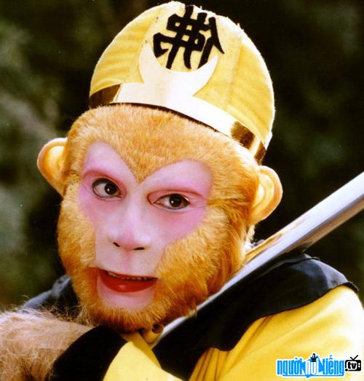
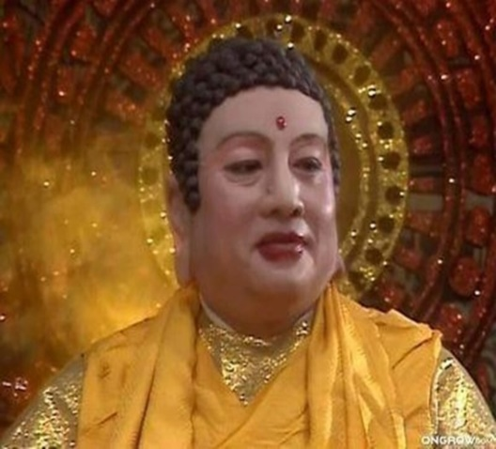
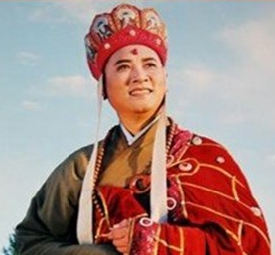
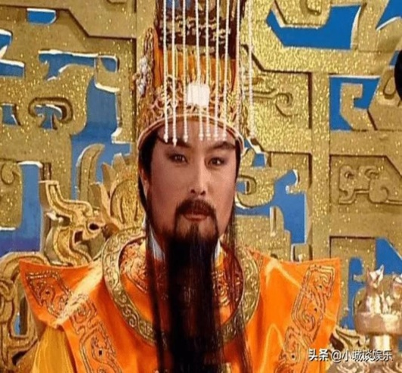
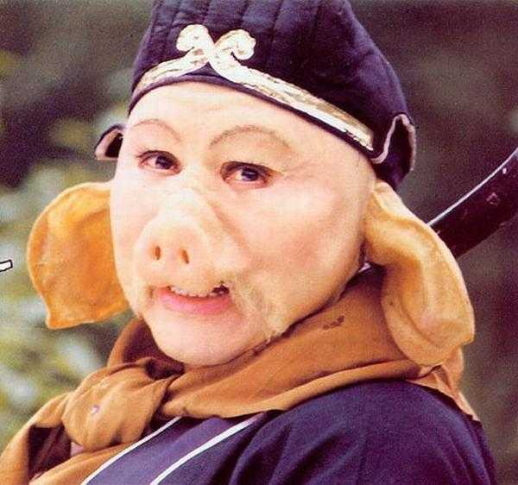
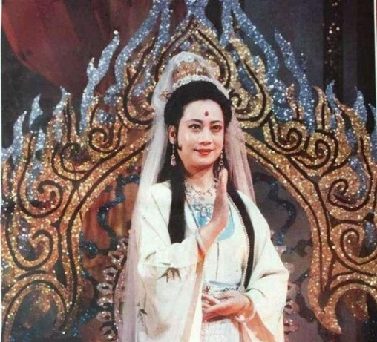
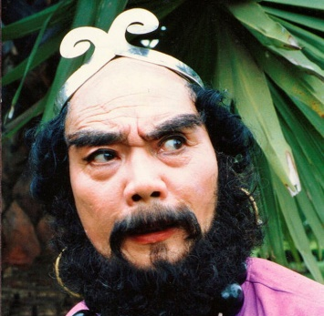
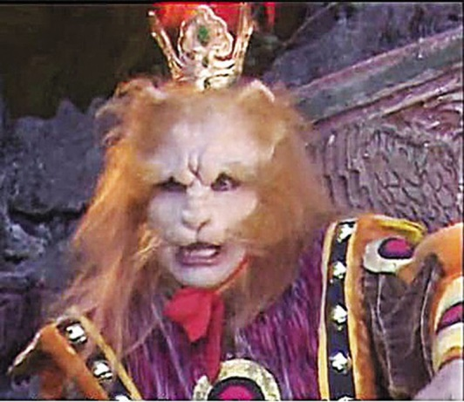
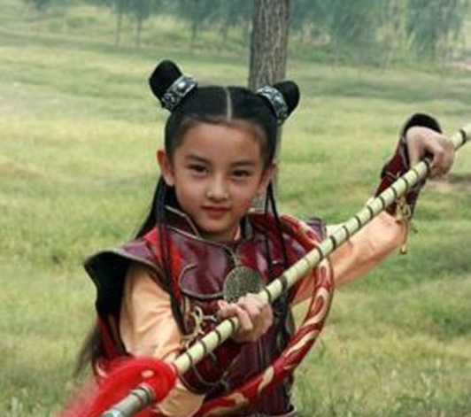
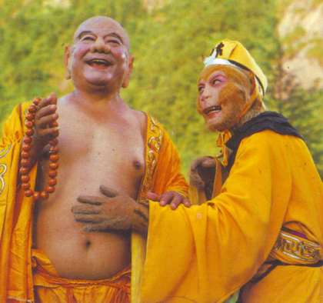
Thứ……ngày…..tháng…..năm…….
TỰ NHIÊN VÀ XÃ HỘI
TRÒ CHƠI: TÂY DU KÍ

Slide 11

XIN CHÂN THÀNH CẢM ƠN
QUÝ THẦY CÔ GIÁO VÀ CÁC EM

